Slide 1
শুভ সকাল

Slide 2
শিক্ষক পরিচিতি
মঞ্জু কান্তি সেন
সহকারি শিক্ষক
বিষ্ণুপুর সরকারি প্রাথমিক বিদ্যালয়
সোনাগাজী, ফেনি।
স্বা
গ
ত
ম

Slide 3
শ্রেণিঃ প্রথম
বিষয়ঃ প্রাথমিক গণিত
সাধারন পাঠঃ সংখ্যা
বিশেষ পাঠঃ সংখ্যা প্রতীকঃ ৪,৫,৬
তারিখঃ২৪-৩-১৩ ইং
সময়ঃ ৪০ মিনিট

Slide 4
নিরাপদ পরিবেশ সৃষ্টিঃ

Slide 5
পাঠ শিরোনামঃ
সংখ্যা
সংখ্যা প্রতীক – ৪,৫,৬
পৃষ্ঠা – ১২

Slide 6
শিখন ফলঃ
৪-৬ সংখ্যা গণনা করতে পারবে ।
৪-৬ সংখ্যা প্রতীক চিহ্নিত করতে পারবে ।
4-6 সংখ্যা লিখতে পারবে ।

Slide 7
উপস্থাপনঃ

Slide 8
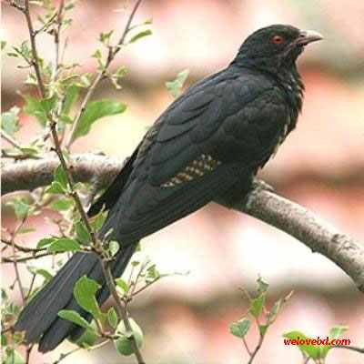
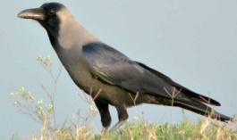
৪

Slide 9
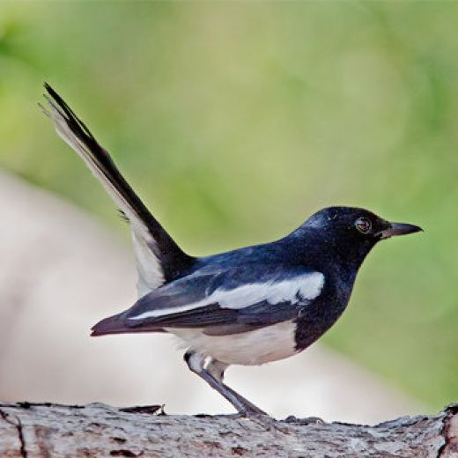
৫

Slide 10
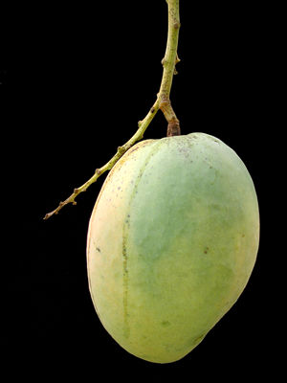
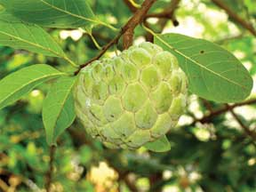
৬

Slide 11
দলীয় কাজঃ
কাঠি, মার্বেল, কলম দিয়ে দলে গুনতে দিব এবং ৪ টা,৫ টা,6টা,আলাদা করতে বলব ।

Slide 12
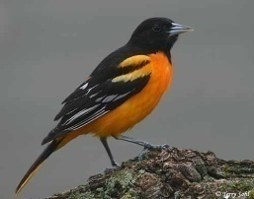
মূল্যায়নঃ
ছবিতে কয়টি পাখি আছে তা খাতায় লেখ।
৪
=

Slide 13
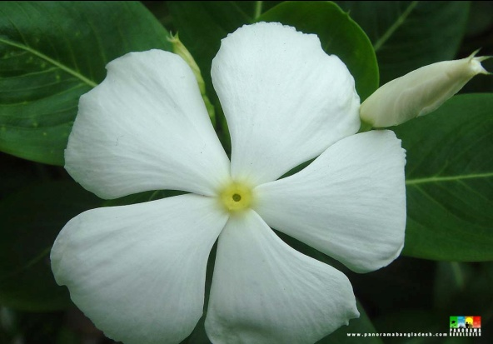
ছবিতে কয়টি ফুল আছে তা খাতায় লেখ।
৫
=

Slide 14
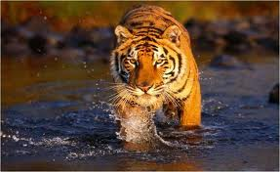
ছবিতে কয়টি বাঘ আছে তা খাতায় লেখ।
=
৬

Slide 15
ধন্যবাদ

